Slide 1

רות א׳
אלימלך ונעמי במואב
שאלון 1262 · רות

Slide 2

פתיחה
מטרות השיעור
נכיר את הסיפור «אלימלך ונעמי במואב» (רות א׳) ואת הדמויות בו
1
נבחן כיצד הסיפור מבטא את התמה «רות»
2
נקרא פסוקי מפתח ונעמיק בפירוש רש"י ומלבי"ם
3
נתרגל שאלה בסגנון הבגרות ונבדוק את התשובות
4
2

Slide 3

רקע
הדמויות בסיפור
רות
נעמי
הבחירה של רות היא החלטה של נאמנות ושל חסד, ולא חובה.
נעמי שומעת ש״פקד ה׳ את עמו לתת להם לחם״ וחוזרת ליהודה.
לאה
יהודה
היא יצאה מלאה וחוזרת ריקם בעיניה, אבל לקורא יש אינדיקציה אחרת: רות, שהיא המואביה, באה איתה, וזה ״בתחילת…
משפחה מבית לחם יהודה יורדת למואב בגלל הרעב.
3

Slide 4

רקע
רצף האירועים
3
2
1
ההגעה לבית לחם (פסוקים י״ט–כ״ב)
השיבה ובחירתה של רות (פסוקים ו׳–י״ח)
הרעב והירידה למואב (פסוקים א׳–ה׳)
4

Slide 5
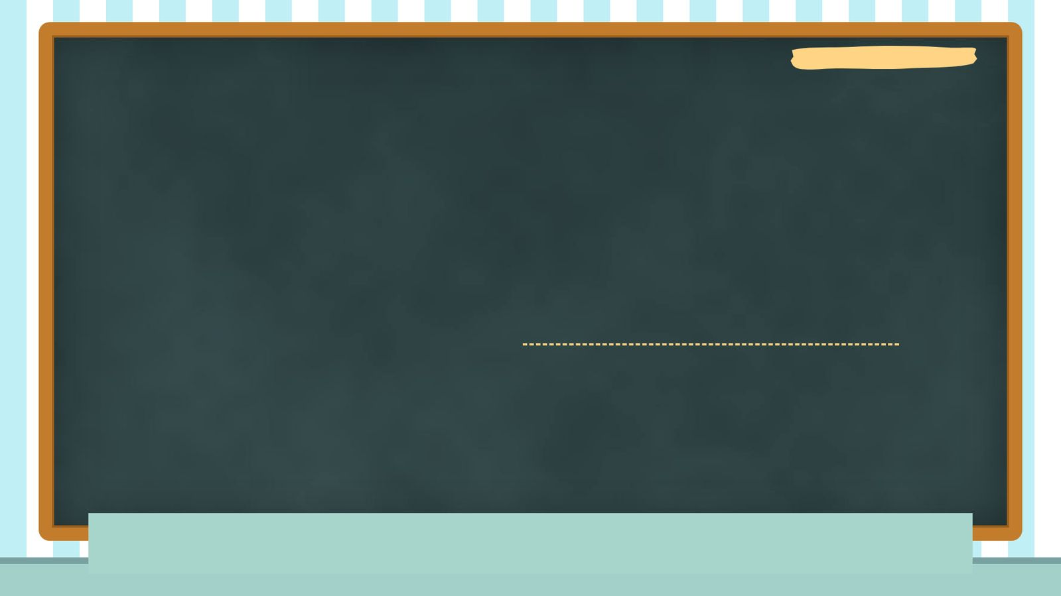
קוראים בפסוקים · 1/4
רות א', ג'
וַיָּמָת אֱלִימֶלֶךְ אִישׁ נָעֳמִי וַתִּשָּׁאֵר הִיא וּשְׁנֵי בָנֶיהָ
הסיפור מתרחש ״בימי שפט השפטים״, בתקופה שהייתה בה צרה וחוסר יציבות.
5

Slide 6
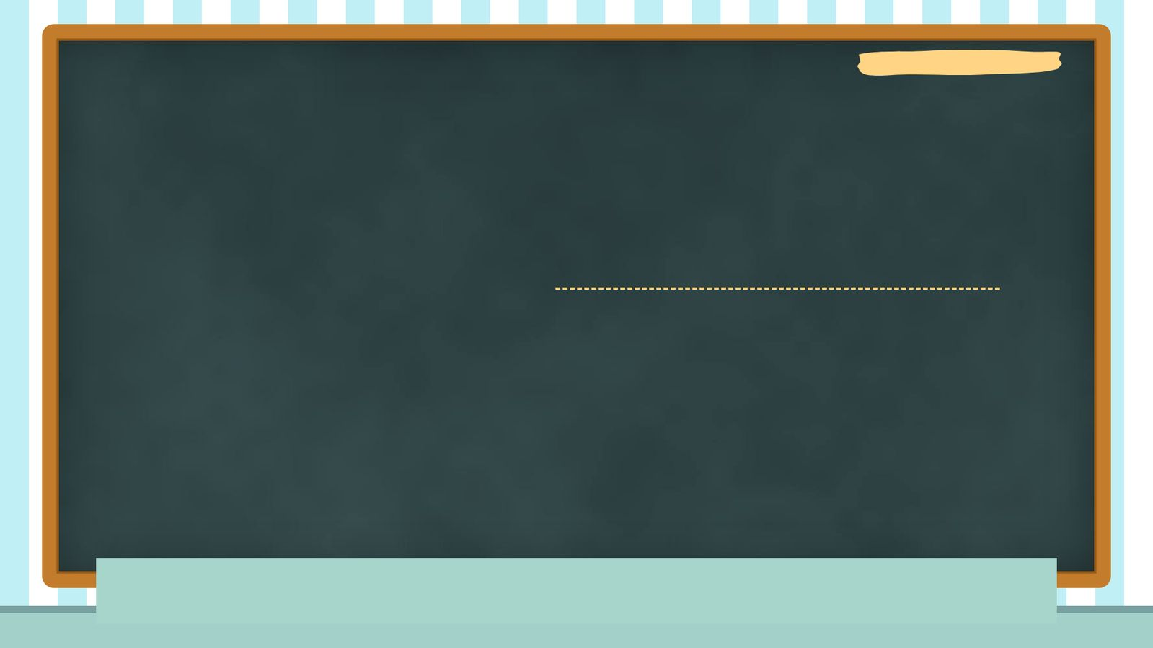
קוראים בפסוקים · 2/4
רות א', ח'
וַתֹּאמֶר נָעֳמִי לִשְׁתֵּי כַלֹּתֶיהָ לֵכְנָה שֹּׁבְנָה אִשָּׁה לְבֵית אִמָּהּ יַעַשׂ ה' עִמָּכֶם חֶסֶד כַּאֲשֶׁר עֲשִׂיתֶם עִם־הַמֵּתִים וְעִמָּדִי
נעמי שומעת ש״פקד ה׳ את עמו לתת להם לחם״ וחוזרת ליהודה.
6

Slide 7

קוראים בפסוקים · 3/4
רות א', י"ט
וַתֵּלַכְנָה שְׁתֵּיהֶם עַד־בּוֹאָנָה בֵּית לָחֶם וַיְהִי כְּבוֹאָנָה בֵּית לֶחֶם וַתֵּהֹם כָּל־הָעִיר עֲלֵיהֶן וַתֹּאמַרְנָה הֲזֹאת נָעֳמִי
העיר כולה נרעשת מבואן, והנשים שואלות ״הזאת נעמי?״.
7

Slide 8

קוראים בפסוקים · 4/4
רות א', א'
וַיְהִי בִּימֵי שְׁפֹט הַשֹּׁפְטִים וַיְהִי רָעָב בָּאָרֶץ וַיֵּלֶךְ אִישׁ מִבֵּית לֶחֶם יְהוּדָה לָגוּר בִּשְׂדֵי מוֹאָב הוּא וְאִשְׁתּוֹ וּשְׁנֵי בָנָיו
הסיפור מתרחש ״בימי שפט השפטים״, בתקופה שהייתה בה צרה וחוסר יציבות.
8

Slide 9

מילים ומושגים
ביאורי מילים
וַתֶּחְדַּל לְדַבֵּר אֵלֶיהָ
וַתֵּהֹם כָּל הָעִיר
מילה מנחה
מִכַּאן אָמְרוּ, אֵין מַרְבִּין עָלָיו וְאֵין מְדַקְדְּקִין עָלָיו.
נַעֲשֵׂית הוֹמִיָּה כָל הָעִיר. כֻּלָּם נִתְקַבְּצוּ לִקְבֹּר אִשְׁתּוֹ שֶׁל בֹּעַז שֶׁמֵּתָה בּוֹ בַיּוֹם.
מילה/שורש החוזר/ת על עצמו/ ה במספר פסוקים או פרקים במספר חריג של פעמי או במספר סימלי של פעמי בקטע, או…
וְכֹה יוֹסִיף
כֹּה יַעֲשֶׂה ה' לִי
גַם שְׁנֵיהֶם
אִם יַפְרִיד בֵּינִי וּבֵינֵךְ כִּי אִם הַמָּוֶת.
כַּאֲשֶׁר הִתְחִיל לְהָרַע, שֶׁיָּצְאָה בִי יָדוֹ לְהָמִית אִישִׁי וְלֵירֵד מִנְּכָסַי.
מַהוּ "גַם"? בַּתְּחִלָּה לָקוּ בְמָמוֹנָם וּמֵתוּ גְמַלֵּיהֶם וּמִקְנֵיהֶם, וְאַחַר כָּךְ מֵתוּ גַם הֵם.
9

Slide 10

פרשנים
רש"י
רש"י על רות א', ג'
אִישׁ נָעֳמִי. לָמָּה נֶאֱמַר? מִכַּאן אָמְרוּ, אֵין אִישׁ מֵת אֶלָּא לְאִשְׁתּוֹ. (וְאָמַר "אִישׁ נָעֳמִי" כְּלוֹמַר, לְפִי שֶׁהוּא הָיָה אִישׁ נָעֳמִי וְשׁוֹלֵט עָלֶיהָ וְהִיא טְפֵלָה לוֹ, לָכֵן, פָּגְעָה בוֹ מִדַּת הַדִּין וְלֹא בָהּ):
מה מסביר רש"י על «אִישׁ נָעֳמִי»? הסבירו בלשונכם.
10

Slide 11
פרשנים
מלבי"ם
מלבי"ם על רות א', ח'
ותאמר נעמי. נעמי חשבה תחלה שמה שהולכים אתה בדרך של ארץ יהודה כוונתן רק ללוותה שלא תלך יחידי ודעתן ללותה עד ארץ יהודה בתורת לויה ואח"ז ישובו משם לארץ מואב.
מה מוסיף פירושו של מלבי"ם להבנת הפסוק? בססו את תשובתכם על הציטוט.
11

Slide 12

שאלות הבנה ופרשנות · 1/3
שאלה 1
קראו פסוקים א׳–ה׳ («הרעב והירידה למואב»). מה מתואר בקטע? הביאו ראיה מן הכתוב.
8 נקודות
12

Slide 13

שאלות הבנה ופרשנות · 2/3
שאלה 2
קראו פסוקים ו׳–י״ח («השיבה ובחירתה של רות»). מה מתואר בקטע? הביאו ראיה מן הכתוב.
8 נקודות
13

Slide 14
שאלות הבנה ופרשנות · 3/3
שאלה 3
קראו פסוקים י״ט–כ״ב («ההגעה לבית לחם»). מה מתואר בקטע? הביאו ראיה מן הכתוב.
8 נקודות
14

Slide 15

דיון בכיתה
מה דעתכם?
האם, לדעתכם, הכתוב בפסוקים כ'–כ"א תומך בטענה זו או סותר אותה?
לדעתך, מדוע השתמש כותב המגילה בפועל זה כדי לאפיין את אהבת רות לנעמי?
15

Slide 16
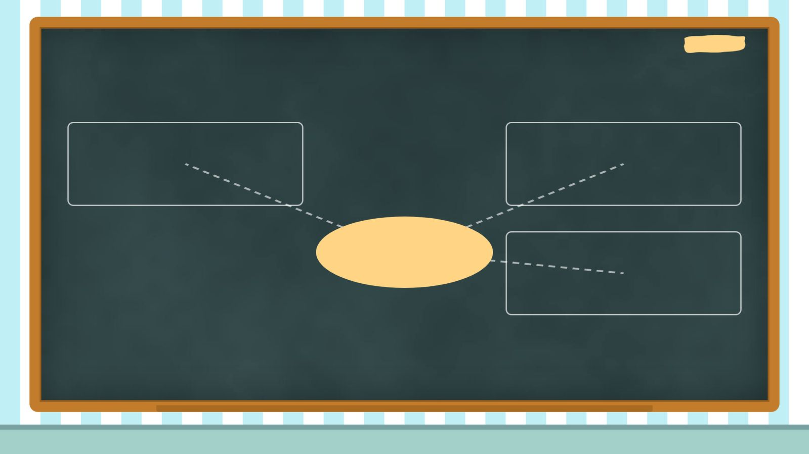
סיכום
מפת מושגים
השיבה ובחירתה של רות
הרעב והירידה למואב
אלימלך ונעמי במואב
ההגעה לבית לחם
16

Slide 17

תרגול לקראת הבגרות
שאלה בסגנון בגרות
(קיץ תשפ"ד (שאלון 1262))
א. קראו פרק א', פסוקים ט"ז–י"ז.
(1) לרות יש מחויבות עמוקה כלפי נעמי בתחום האישי, בתחום הלאומי ובתחום הדתי.
בחרו בשניים מן התחומים האלה. בנוגע לכל אחד מהם, הביאו ראיה המעידה על המחויבות העמוקה של רות כלפי נעמי. הסבירו את דבריכם. (6 נקודות)
(2) קראו פסוקים י"ח–כ"א.
יש הטוענים שבפסוקים אלה באה לידי ביטוי התנהגות אנוכית של נעמי. הביאו שתי ראיות לביסוס טענה זו, והסבירו אותן. (4 נקודות)
17

Slide 18

תשובות
תשובה לשאלה 1
קראו פסוקים א׳–ה׳ («הרעב והירידה למואב»). מה מתואר בקטע? הביאו ראיה מן הכתוב.
הסיפור מתרחש ״בימי שפט השפטים״, בתקופה שהייתה בה צרה וחוסר יציבות. רעב בארץ מוביל את אלימלך מבית לחם לצאת עם אשתו נעמי ושני בניו מחלון וכליון לשדה מואב.
18

Slide 19
תשובות
תשובה לשאלה 2
קראו פסוקים ו׳–י״ח («השיבה ובחירתה של רות»). מה מתואר בקטע? הביאו ראיה מן הכתוב.
נעמי שומעת ש״פקד ה׳ את עמו לתת להם לחם״ וחוזרת ליהודה. בדרך היא מבקשת מכלותיה לשוב לבית אמן ולמצוא מנוחה בבית איש חדש.
19

Slide 20
תשובות
תשובה לשאלה 3
קראו פסוקים י״ט–כ״ב («ההגעה לבית לחם»). מה מתואר בקטע? הביאו ראיה מן הכתוב.
העיר כולה נרעשת מבואן, והנשים שואלות ״הזאת נעמי?״. נעמי עונה שאל תקראו לה נעמי (נעימה), אלא מרה, כי ה׳ המר לה מאד.
20

Slide 21
תשובות
מחוון – שאלת הבגרות (1/2)
שאלה 3
סעיף א'
(1) ראיה המעידה על המחויבות העמוקה של רות בתחומים שונים (על התלמיד לבחור בשניים):
בתחום האישי – "ותאמר רות אל תפגעי בי לעזבך לשוב מאחריך..." – רות מתעקשת לדבוק בנעמי ולא לעזוב אותה מתוך דאגה אליה. או: "כי אל אשר תלכי אלך" או: "ובאשר תליני אלין" – רות מבהירה שהיא מתעקשת להישאר עם נעמי וללכת איתה לכל מקום שתבחר ואף לדבוק בה (לישון איתה) מתוך דאגה אישית אליה. או: "באשר תמותי אמות ושם אקבר".
בתחום הלאומי – "עמך עמי" – רות נכונה להצטרף אל בני עמה של נעמי מתוך מחויבותה אליה.
21

Slide 22
תשובות
מחוון – שאלת הבגרות (2/2)
בתחום הדתי – "ואלוהיך אלוהיי" – רות מקבלת עליה את האמונה באלוהיה של נעמי, להדגיש את מחויבותה אליה.
(2) התנהגות אנוכית של נעמי (על התלמיד להביא שתי ראיות ולהסביר):
"ותרא כי מתאמצת היא ללכת איתה ותחדל לדבר אליה" – מן הפסוק משתמע שרות הייתה צריכה לשכנע את נעמי שתתיר לה להצטרף אליה, בזמן שמטרתה של רות הייתה לדאוג לנעמי.
"ותחדל לדבר אליה" – נעמי מפסיקה לדבר עם רות, כאילו היא מתעלמת מנוכחותה של רות הנלווית אליה מתוך דאגה אליה.
"אני מלאה הלכתי וריקם השיבני ה'" – נעמי נוהגת באנוכיות ומתעלמת מנוכחותה של רות כלתה שהתלוותה אליה ממואב. נעמי משיבה לנשות בית לחם, שהיא שבה לבדה בזמן שרות לצידה.
22

